Slide 1
Projekt I-KAP KHK II Rozvoj kariérového poradenství
Prezentace aktivit partnera projektu
PPP a SPC KHK

Slide 2
Výstupy klíčové aktivity "Podpora KP" (I-KAP I)
Kariérové dny
workshopy, sdílení dobré praxe, metodika, oborové konzultace, aplikace
37 setkání
Vzdělávací modul „Vzdělávání pedagogických pracovníků v oblasti KP“
ucelený vzdělávací kurz pro kariérové/výchovné poradce ZŠ, SŠ a VOŠ
2 skupiny, 10 bloků
absolvovalo 42 účastníků
metodická příručka „Kariérové poradenství pro pedagogy“

Slide 3
Modul A Vzdělávání pedagogických pracovníků v oblasti kariérového poradenství
Ucelený vzdělávací modul pro pedagogické pracovníky (výchovné/kariérové poradce) ZŠ, SŠ - současná podoba kariérového poradenství ve školství a jeho formy
80 hodin vzdělávání během doby realizace projektu
I-KAP (10/2021 – 06/2023)
Závazná přihláška na celý běh kurzu
Certifikovaný kurz (výstupem je certifikát o absolvování kurzu)
Maximální počet účastníků je 20
Místo realizace: PPP Náchod, Smiřických 1237

Slide 4
Témata bloků kurzu
Kompetence kariérového poradce
Skupinová práce v kariérovém poradenství
Vedení individuálního rozhovoru v kariérovém poradenství
Motivace skrze osobní příběh žáka
Psychologické a sociologické směry v kariérovém poradenství
Trendy světa práce
Předběžný harmonogram: realizace formou dvoudenních bloků od října 2021

Slide 5
Modul B
Pracovní skupina
kdo: zástupci všech 15-ti spolupracujících škol + metodici KP
kdy: 12x za projekt
2021 (duben, červen, září, listopad)
2022 (únor, květen, září, listopad)
2023 (únor, květen, září)
kde: prezenčně PPP HK, PPP Náchod, distančně online
náplň: tvorba akčního pánu KP, reflexe realizovaných aktivit, sdílení dobré praxe

Slide 6
Spolupráce se školním poradenským pracovištěm
kdo: např.: výchovný/kariérový poradce, metodik prevence, speciální pedagog, školní psycholog, metodik KP
kdy: jednou měsíčně (od září 2021 do června 2023)
kde: prezenčně na škole, distančně online
náplň: tvorba a plnění akčního plánu KP na škole, zasíťování pedagogického sboru, plánování aktivit, …

Slide 7
Přímá práce se třídou
kdy: četnost dle možností a poptávky školy,
v rámci vzdělávacích oblastí Člověk a svět práce (ZŠ) a Svět práce (SŠ a VOŠ)
kdo: odborná pracovnice PPP + KP/VP školy
cílová skupina: žáci 8. a 9. ročníků ZŠ, žáci SŠ a VOŠ

Slide 8
Projektové dny
kdy: četnost dle možností školy (standardně 2x za školní rok), termín dle domluvy
kdo: KP/VP, metodik KP (pomoc s přípravou), odborná pracovnice PPP, případně externí odborníci
náplň: dle témat školy, workshopy pro žáky

Slide 9
Workshopy pro kariérové poradce
kdo: externí odborníci KP
kdy: 6x za projekt
2021 (říjen)
2022 (leden, duben, říjen)
2023 (leden, duben)
kde: prezenčně PPP HK, distančně online
náplň: metody KP, přístupy, techniky, inspirace

Slide 10
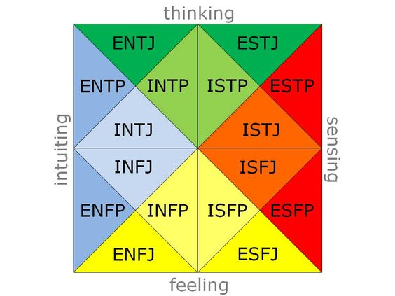
Vzdělávání pro kariérové poradce
Kurz typologie osobnosti MBTI I
kde: PPP HK
kdy: předběžně březen 2020
(2 dny po 10-ti hodinách)
Kurz typologie osobnosti MBTI II
kde: PPP HK
kdy: předběžně prosinec 2022

Slide 11
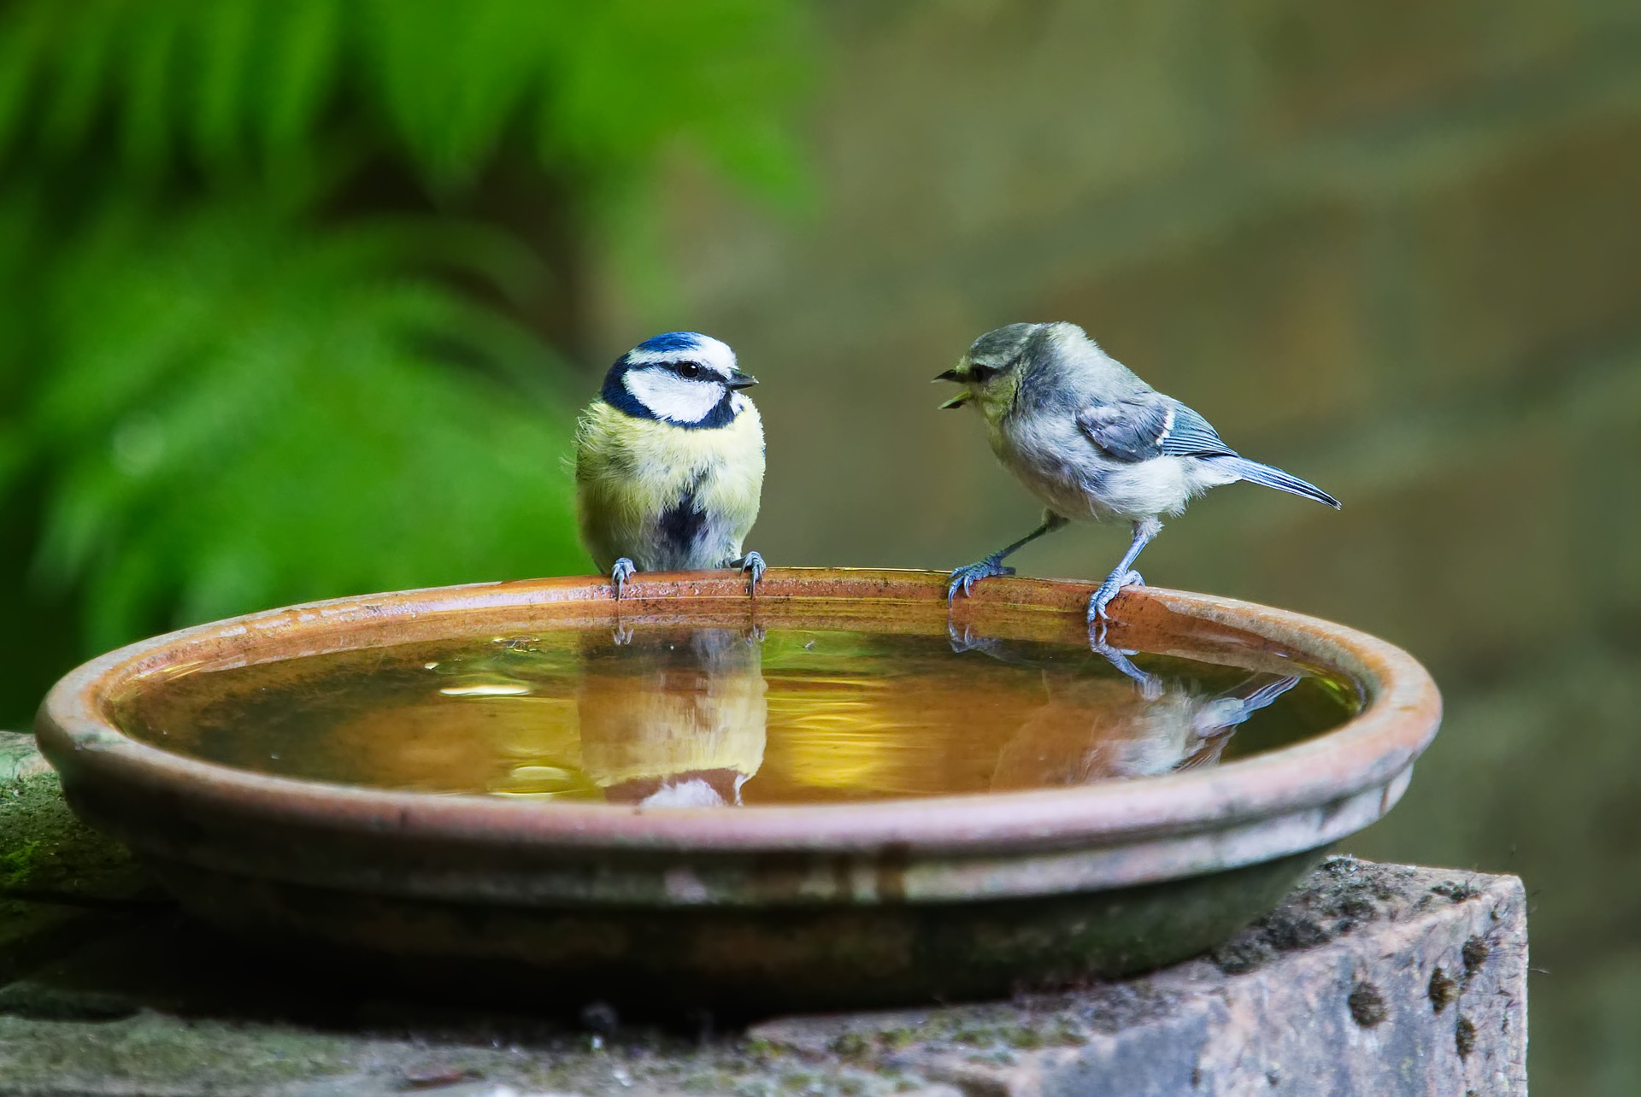
Vzdělávání pro kariérové poradce
Rozvoj komunikačních dovedností
kde: PPP HK
kdy: předběžně březen 2023

Slide 12
Supervize kde: prezenčně PPP HK, distančně online
Psychologická (individuální)
kdy: lze využít 12x jednu hodinu kdykoliv v průběhu projektu a to od září 2021
kdo: psycholog
náplň: např. předcházení vyhoření, konzultace pochyb, získávání nadhledu, vlastní silné a slabé stránky, …
Oborová (skupinová)
kdy: 5x za projekt cca 4 hodiny
kdo: externí odborník KP/mentor
náplň: např. reflektování práce s žáky, komunikace, reflexe osobního růstu KP

Slide 13
Kontakty
Martin Švec
PPP a SPC KHK
metodik aktivit kariérového poradenství
projekt I-KAP KHK II
tel.: 725 986 911
email: m.svec@pppkhk.cz
Sylvie Sedláčková
PPP a SPC HKH
metodik aktivit kariérového poradenství
projekt I-KAP KHK II
tel.: 721 980 388
email: s.sedlackova@pppkhk.cz

Slide 14
Děkujeme za pozornost.

